Slide 1


《按图索骥学-机器学习》
看标题，你，自闭了没
A04 梯度下降
讲师：程 钢

Slide 2
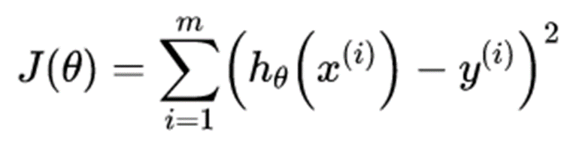
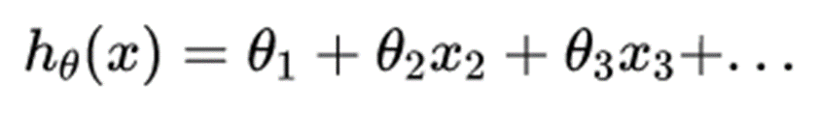
线性回归损失函数
目标值
求解未知数theta
特征值

Slide 3
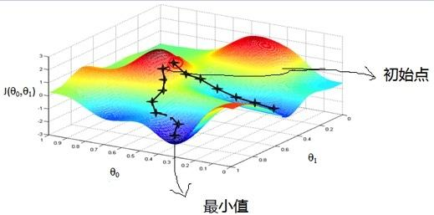
什么是梯度
梯度的本意是一个向量（矢量），表示某一函数在该点处的方向导数沿着该方向取得最大值，即函数在该点处沿着该方向（此梯度的方向）变化最快，变化率最大（为该梯度的模）
D
C
B
J(θ₁, θ₂)
A
θ₂
梯度代表着z轴增长率最大的方向，负梯度代表着z轴值减少最大的方向
如果每走一步，损失函数的值都是降得最大的，最终大概率可以找出这张图上的最小值

Slide 4
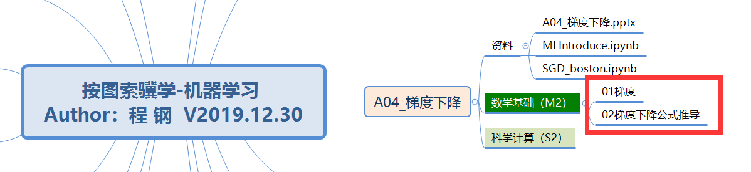
更多疑问
梯度怎么求
为什么梯度下降方向就是损失值减少最大的方向
是不是所有的函数都能用梯度下降法
初始点取得不好，梯度下降法是不是一定能找到损失函数最小值
…..

Slide 5
梯度下降
损失值
这里没画梯度方向
AB、BD不是梯度方向
C
A
B
E
D
参数

Slide 6
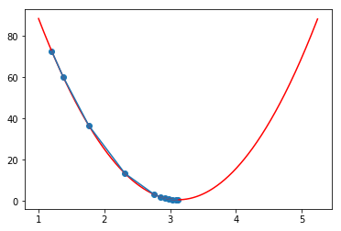


梯度下降-案例
J(θ)
A
B
θ =PI
批量梯度下降公式：
Notes:
from sklearn.datasets import load_boston
# 获取数据
lb = load_boston()
print(lb['DESCR'])
print(lb.keys())
print(lb['feature_names'])
for i in range(10):
print(lb.data[i])
print(lb.target[i])

Slide 7
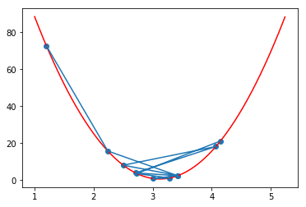
超参数：学习率
J(θ)
A
Z
B
E
D
C
θ=PI
取值过小，迭代次数就会变大，效率降低，取值过大有可能找不到最优解

Slide 8
使用sk-learn - SGDRegressor
加载数据
特征抽取
数据预处理
特征处理
数据分割
算法选择
class sklearn.linear_model.SGDRegressor(loss=’squared_loss’, penalty=’l2’, alpha=0.0001, l1_ratio=0.15, fit_intercept=True, max_iter=1000, tol=0.001, shuffle=True, verbose=0, epsilon=0.1, random_state=None, learning_rate=’invscaling’, eta0=0.01, power_t=0.25, early_stopping=False, validation_fraction=0.1, n_iter_no_change=5, warm_start=False, average=False)
模型训练
超参数调整
模型评估
模型使用

Slide 9

总结
梯度的概念：
J(θ)
A
B
θ =PI
梯度下降算法
SGDRegressor类

Slide 10
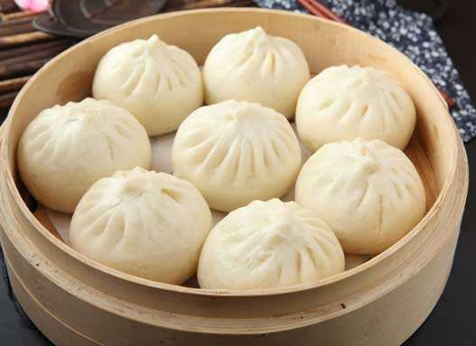

意见，建议，
请联系 QQ：855365555（暗号：code946）
下节课：？？？
资源下载（点个star哈）：https://github.com/code946/LearningAI
http://git.code946.com
不方便出海的（赚点资源分）：
https://code946.blog.csdn.net/
http://csdn.code946.com

